Slide 1

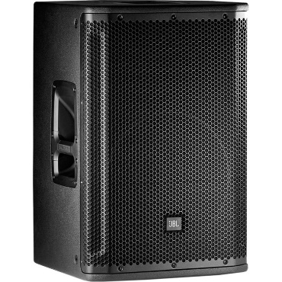
음향 시스템 사양서
2-WAY POWERED POINT SPEAKER
JBL_SRX815P
SPECIFICATIONS
System type : Self-powered 15“ 2-way speaker system
Frequency Range (-10dB) : 36Hz ~ 21kHz
Frequency Response (-3dB) : 44Hz ~ 20kHz
Input impedance : 40K ohms (Balanced)
LED Indicators : Power LED(Green), Network Link(Green), Network Data (Yellow)
Coverage : 90 x 50 deg.
Crossover frequencies : 2 kHz
Power rating : 1500W cont. (PEAK 2000W)
Max SPL : 137 dB Peak
Transducers : LF 15“, HF 1.5”
Finish : Obsidian DuraFlex™ finish
Connectors : XLR IN/OUTPUT
Suspension : 12 x M10 suspension point
Power input : 100V ~ 240V, 50/60Hz
Dimension (H x W x L)mm : 691 x 458 x 478
Weight : 28.6kg
FEATURES
크라운 프론트-엔드 드라이브코어 기술 탑재
DSP 및 HiQnet 네트워크 컨트롤 탑재
JBL 프리미엄 트랜스듀서 내장
완전하게 사용자화 할 수 있는 DSP
LCD 스크린 및 야광잉크가 적용된 후면 패널
IOS 및 안드로이드로 조절 가능한 네트워크 컨트롤

